Slide 1
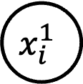
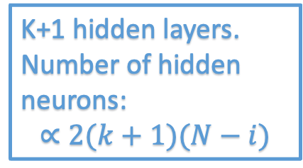
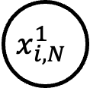
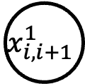
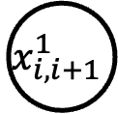
$$x_{i}^{1}$$
ln𝞂
ln𝞂
ln𝞂
$$x_{i,i+1}^{1}$$
ln𝞂
ln𝞂
ln𝞂
𝞂
ln𝞂
ln𝞂
ln𝞂
$$x_{i,i+1}^{1}$$
ln𝞂
ln𝞂
ln𝞂
K+1 hidden layers.
Number of hidden neurons:
$$∝2(k+1)(N−i)$$
ln𝞂
ln𝞂
ln𝞂
$$x_{i,N}^{1}$$
ln𝞂
ln𝞂
ln𝞂

